Slide 1
Team Spitsuur RUSH HOUR
Rukshar Wagid Hosain | Yasmina Kada

Slide 2
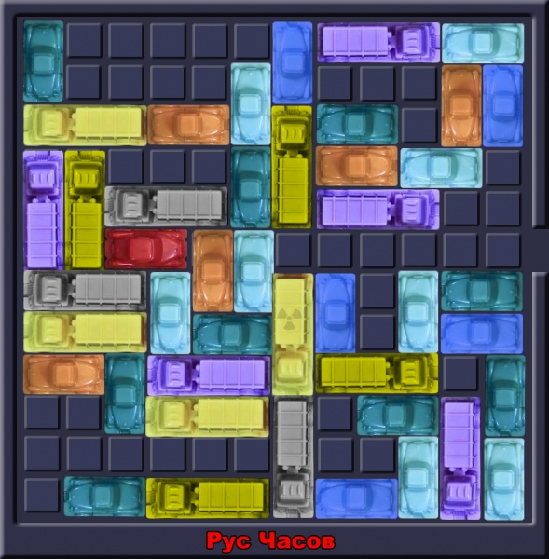
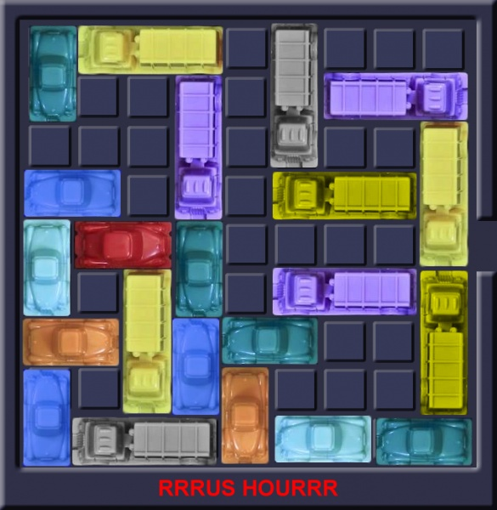
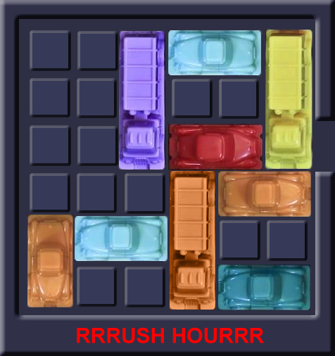
Probleem

Slide 3
Probleem
ZET: elk blokje telt als 1
OPLOSSING: minst mogelijk aantal zetten (constrained optimalization)

Slide 4
Probleem
Toestandsruimte: Oneindig groot door herhaaldelijke zetten.

Slide 5
DFS algoritme
Herhaaldelijke zetten elimineren
Gamestate moet uniek zijn
Lengte van oplossingen < vorige oplossing

Slide 6
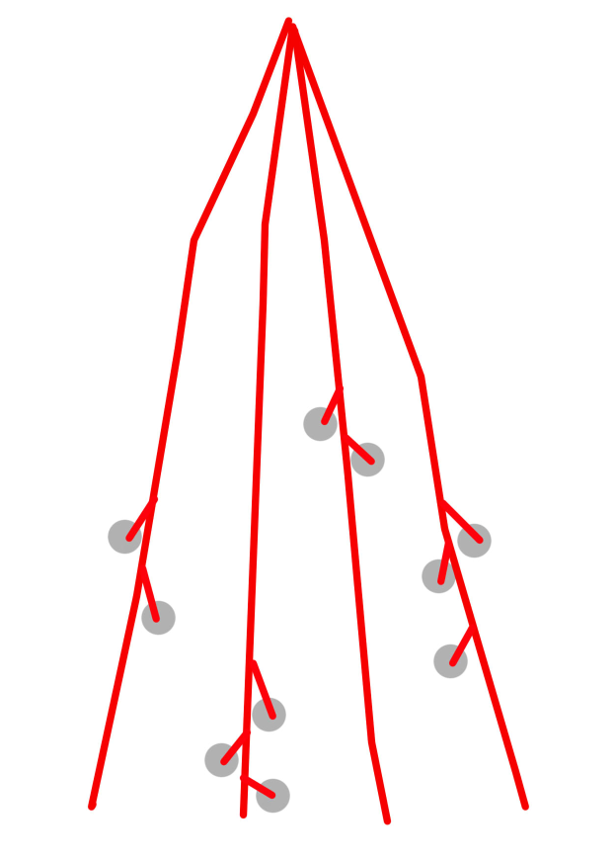

Slide 7
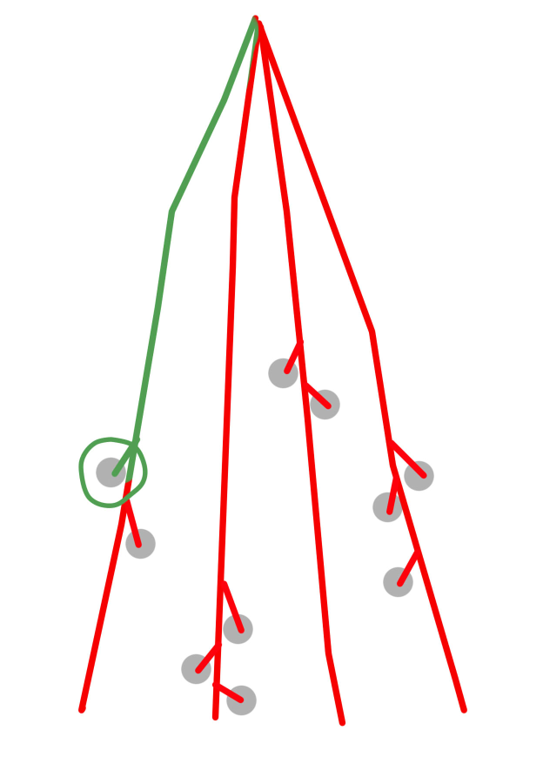

Slide 8
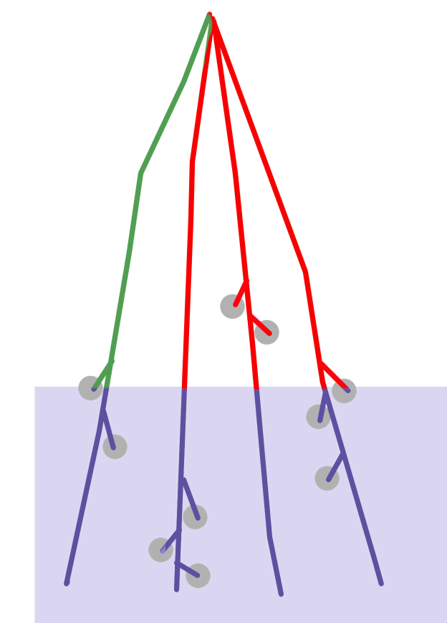

Slide 9
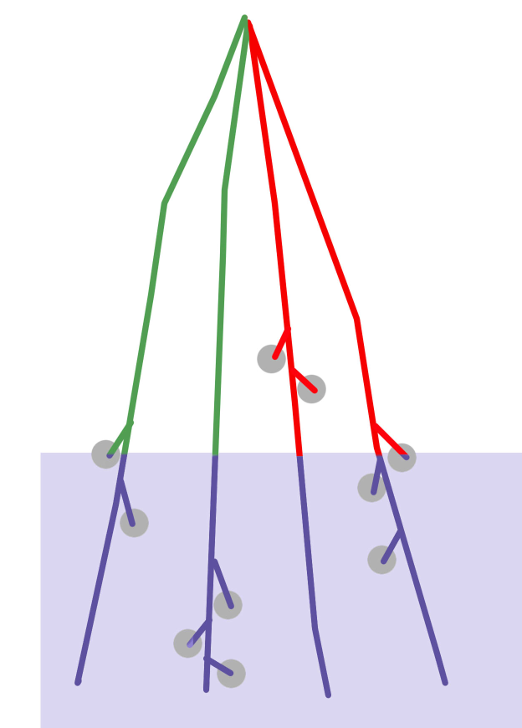

Slide 10
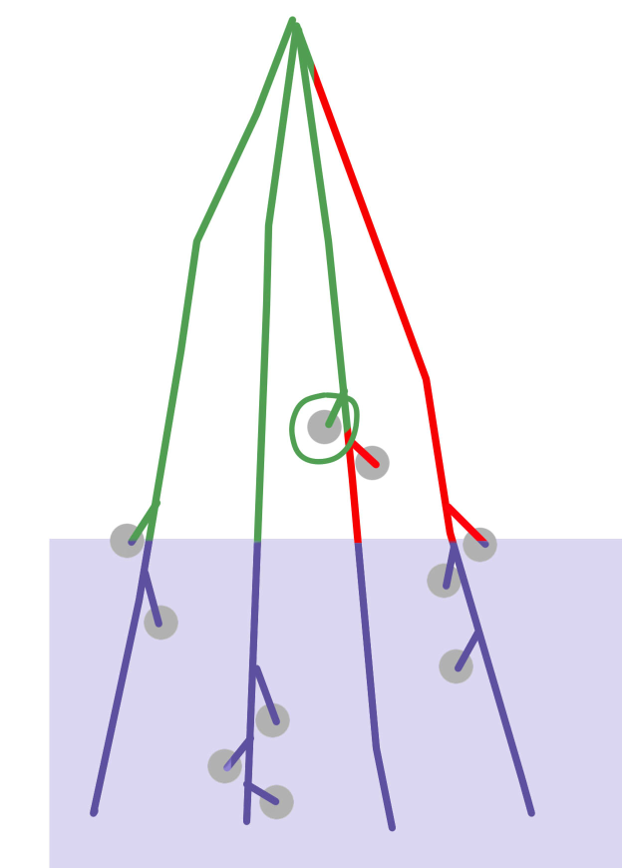

Slide 11
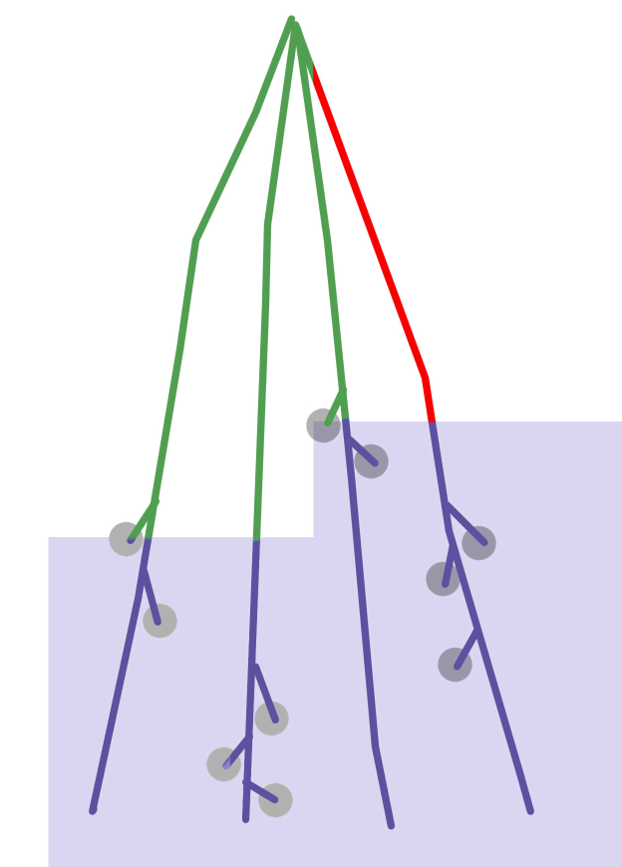

Slide 12
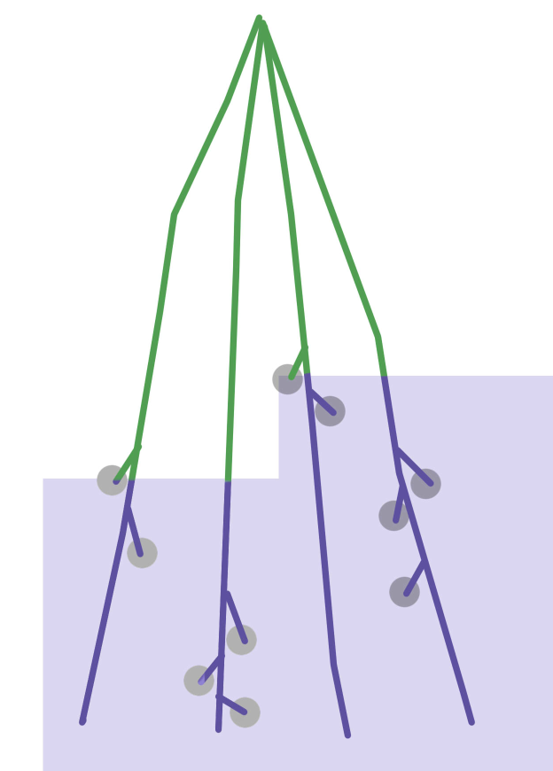

Slide 13
DFS algoritme
Recursief
Alleen unieke gamestates op een pad
Lengte van oplossingen < vorige oplossing
Duurt veel te lang

Slide 14
BFS algoritme
Iteratief
Alleen unieke gamestates in het pad
Eerste oplossing is ook meteen de optimale
VEEL SNELLER!

Slide 15
A* algoritme
BFS met priority queue
Priority: totalcost = Manhattandistance + distance
Manhattandistance = afstand rode auto tot exit
Distance = “generatie”

Slide 16
A* Algoritme
Total cost = Manhattandistance + blocked cars + conflicts + distance

Slide 17
Resultaten
 | Depth-first | Breadth-first | A* simpel | A*
Puzzel 1 |  | 1.267 s
Puzzel 2
Puzzel 3 |  | 0.058 s
Puzzel 4 |  | 128.994 s |  | 253.000 s
Puzzel 5
Puzzel 6
Puzzel 7

Slide 18
Conclusie
BFS werkt het best
Traag door implementatie programma

Slide 19
VRAGEN?
Rukshar | Yasmina

